Slide 1
Documentando o projeto de um APP
Jonathan Lucas Oliveira Silva
André Luiz Serafim Santos
Gustavo Pugliessa Ferraz
Danilo Santos de Menezes

Slide 2
Tema do projeto escolhido
Auxilio para o controle financeiro e gestão de finanças
Nosso aplicativo tem o intuito de auxiliar o usuário como controlar de forma eficiente a sua renda, seja através de gráficos informativos, status atual de renda, cursos para melhor utilização da plataforma e formas de investir o seu dinheiro de forma segura.

Slide 3
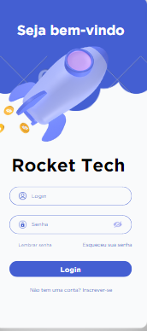
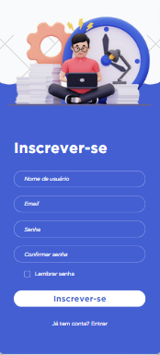
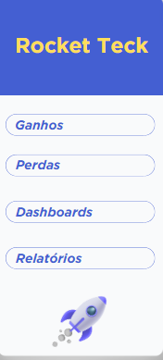
Fluxo das telas

Slide 4
Tecnologias a serem utilizadas
Linguagem: Kotlin ;
IDE: Android Studio ;
Canva ;
Sql enterprise;
Sql developer;
Apis consultadas:
https://openexchangerates.org/api/latest.json? (Consulta de moeda e valores de cambio)
https://api.coingecko.com/api/v3/ (Consulta criptomoeda)

Slide 5
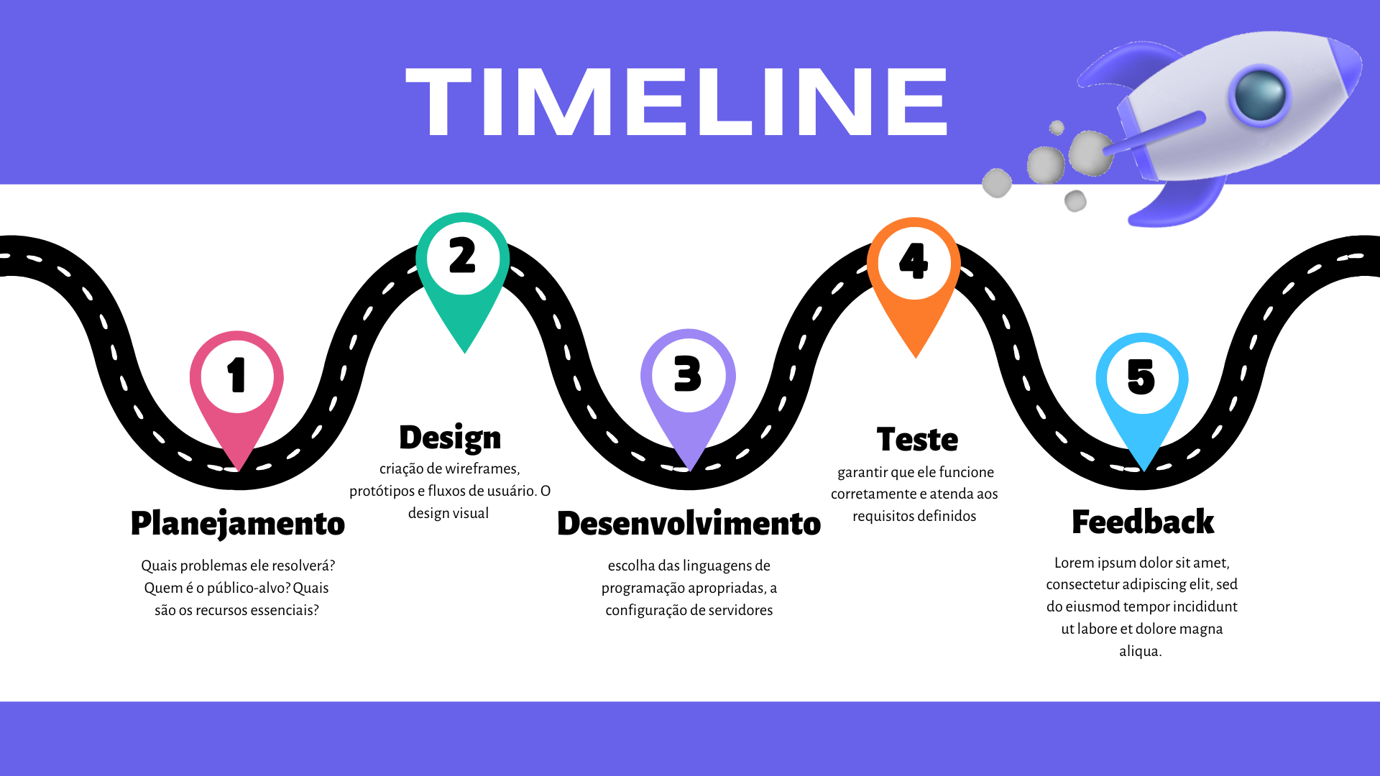
Cronograma de Desenvolvimento.
Após alguns meses publicados, teríamos fatures novas com base nas avaliações dos usuários

